Slide 1
Escape Filas
Gustavo Merini, Marcelo Wippel, Wallace Reetz

Slide 2

Problema
Tempo é precioso
Ninguém gosta de filas
Não sabemos se um local terá fila ou não

Slide 3





Tecnologias
React Native;
Node.js;
GraphQL;
MongoDB;
Firebase;

Slide 4
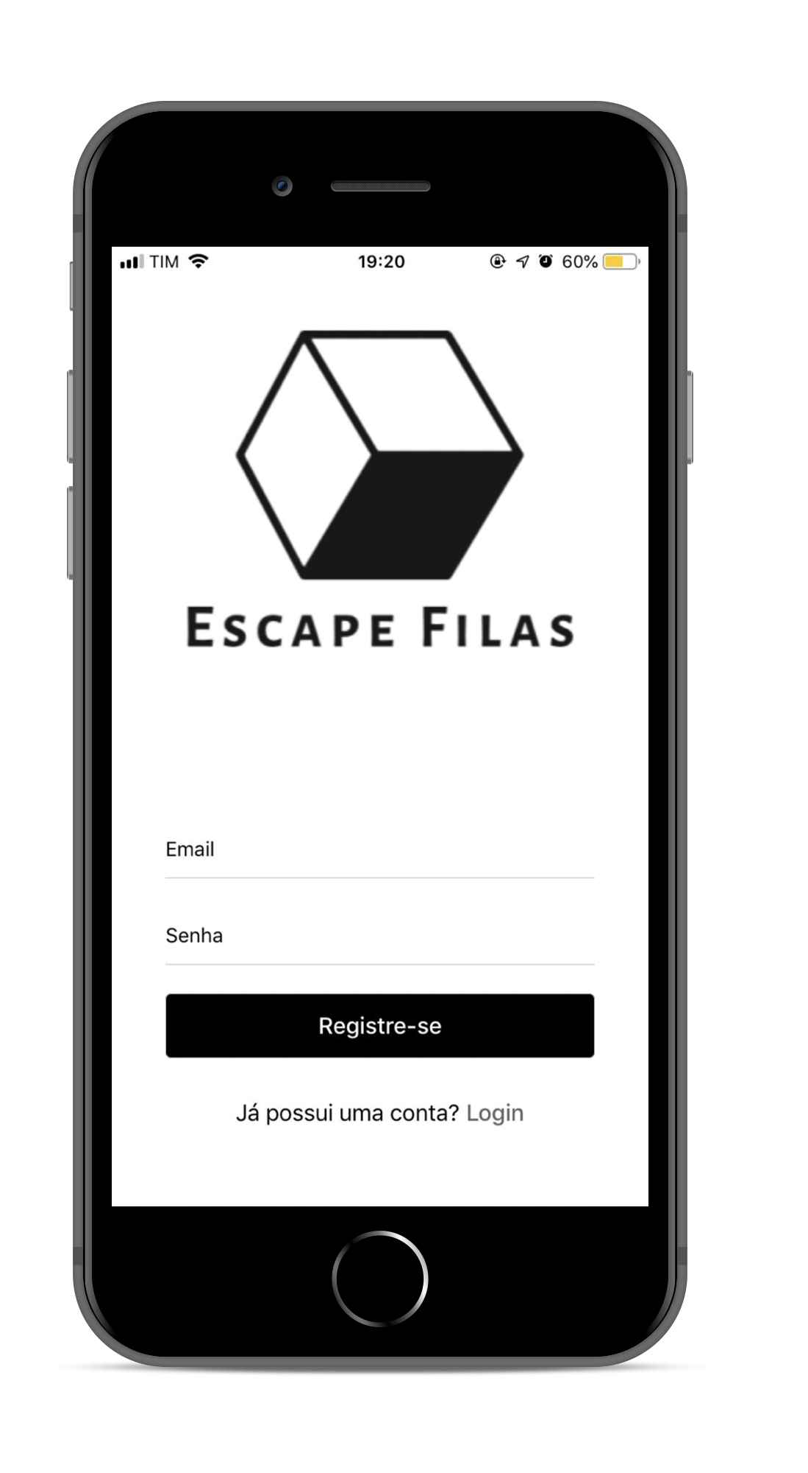
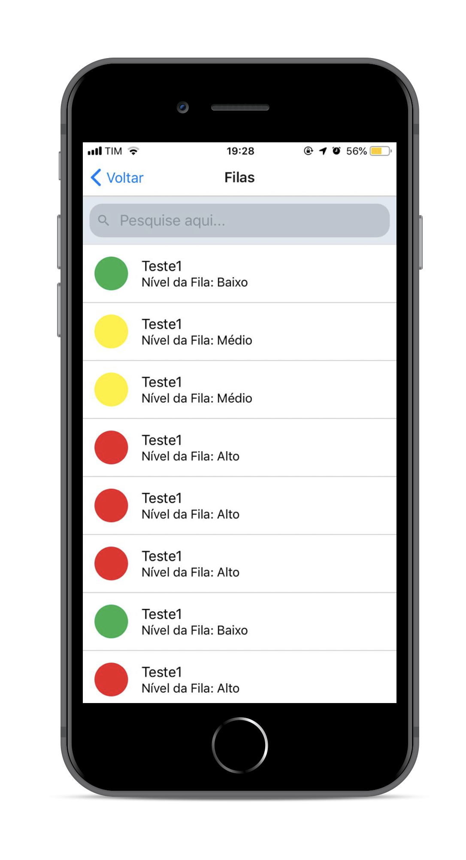
Requisitos Funcionais
O aplicativo deve permitir o usuário efetuar um cadastro na aplicação;
O aplicativo deve permitir o usuário efetuar login na aplicação;
O aplicativo deve permitir ao usuário reportar filas no local que estiver;
O aplicativo deve permitir ao usuário uma interface com o nível de filas dos locais próximos;

Slide 5
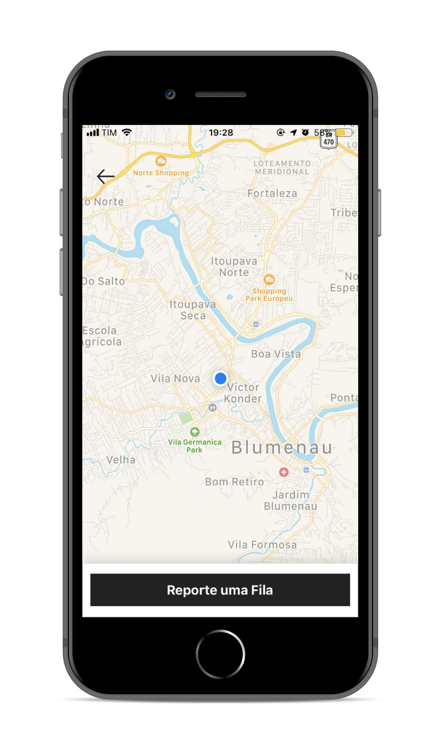
Requisitos não Funcionais
O aplicativo deve ser compatível com Android e IOS;
O sistema será autenticado via usuário e senha;
Os dados dos usuários devem ser armazenados de forma criptografada;
A interface do aplicativo deverá ser simples e intuitiva para fácil compreensão do usuário;
O sistema deve estar disponível 24 horas por dia;

Slide 6

Experiências
anteriores
Experiência com Node.js;
Conhecimento no Firebase;
Pouca experiência com React Native;
Pouco conhecimento em GraphQL;

Slide 7

Lições aprendidas
Planejado x executado
Experiência com as tecnologias adotadas
Aprendizado no Domínio do problema
Aspectos da Gestão do projeto
Quais seriam as tecnologias utilizadas se fosse para iniciar o projeto novamente?

Slide 8
Escape Filas
Gustavo Merini, Marcelo Wippel, Wallace Reetz

